Slide 1







La Sostenibilidad en los Observatorios españoles
Romano Corradi
Gran Telescopio Canarias

Slide 2
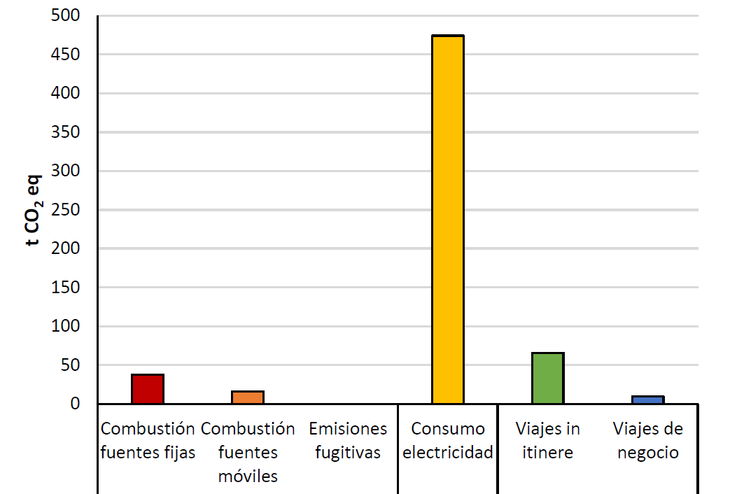
Los observatorios astronómicos
(Grandes?) consumidores energéticos
Entornos singulares
Visibilidad ergo responsabilidad social
 | CONSUMO electricidad anual (MWh)
Familia media española | 3,5
Observatorio del Teide (OT) | 270
Observatorio Javalambre (OAJ) | 600
Observatorio de Yebes (OY) | 1.100
Instituto de Radio Astronomía Milimétrica (IRAM) | 1.440
Centro Astronómico Hispano-Alemán (CAHA) | 1.800
Gran Telescopio Canarias (GTC) | 2.000
Observatorio Roque de los Muchachos (ORM) | 6.000
Instituto de Astrofísica de Canarias (IAC) | 1.700
CNH2 | 620
Sincrotrón Alba | 50.000
CNH2 | 620
CERN | 1.300.000
Alumbrado público España | 30.000.000
GTC
Notes:
3 aspectos principales en cuanto a sostenibilidad
Ventajas: mucho espacio disponible para ej. fotovoltaica, mucho sol
Restricciones: entornos protegidos
Desventajas: lejanía → transporte de servicios, suministros (incluso agua) y personas → sube huella de carbono
La naturaleza y visibilidad pública nos exigen demostrar que entendemos la urgencia de la crisis climática y predicar con el ejemplo (responsabilidad social corporativa)
Considerando que el consumo energético es la causa primaria de la huella de carbono de una instalaci´ñon de servicios como un observatorio, es natural que el esfuerzo principal esté enfocado en la autoproducción de energía verde.

Slide 3
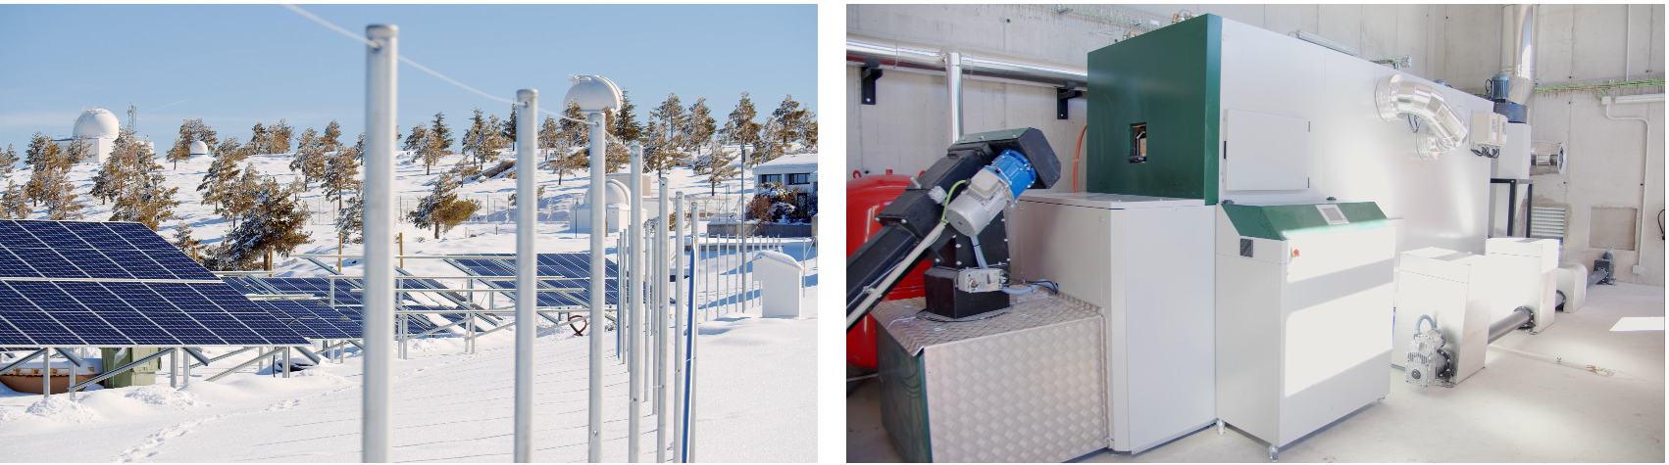
Isla Energética CAHA
Planta fotovoltaica 350kW (servicios) → cuota autárquica 30%
Caldera de biomasa 850kW (calefacción) → cuota autárquica 45%
ICTS-2017-07-CAHA-4, CAHA-16-CE-3978.

Slide 4
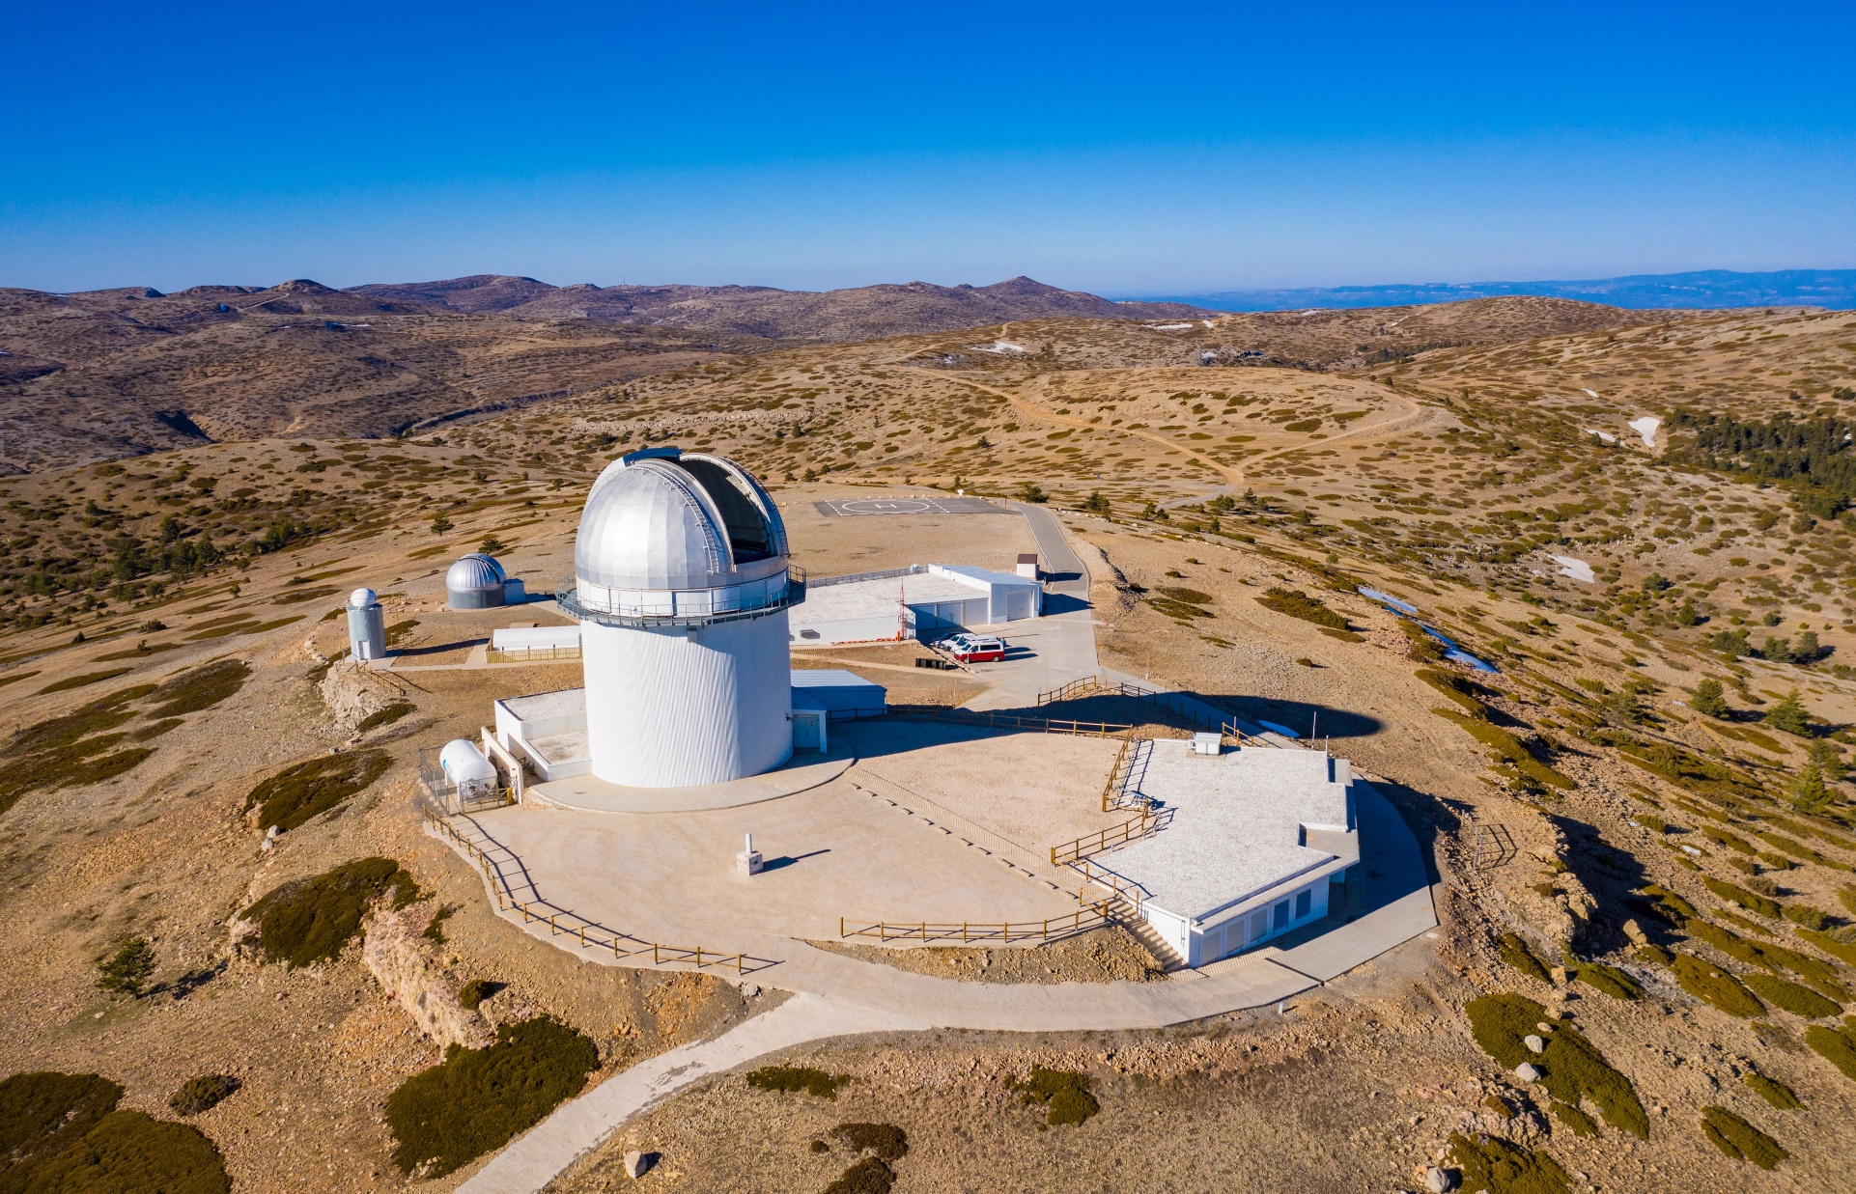
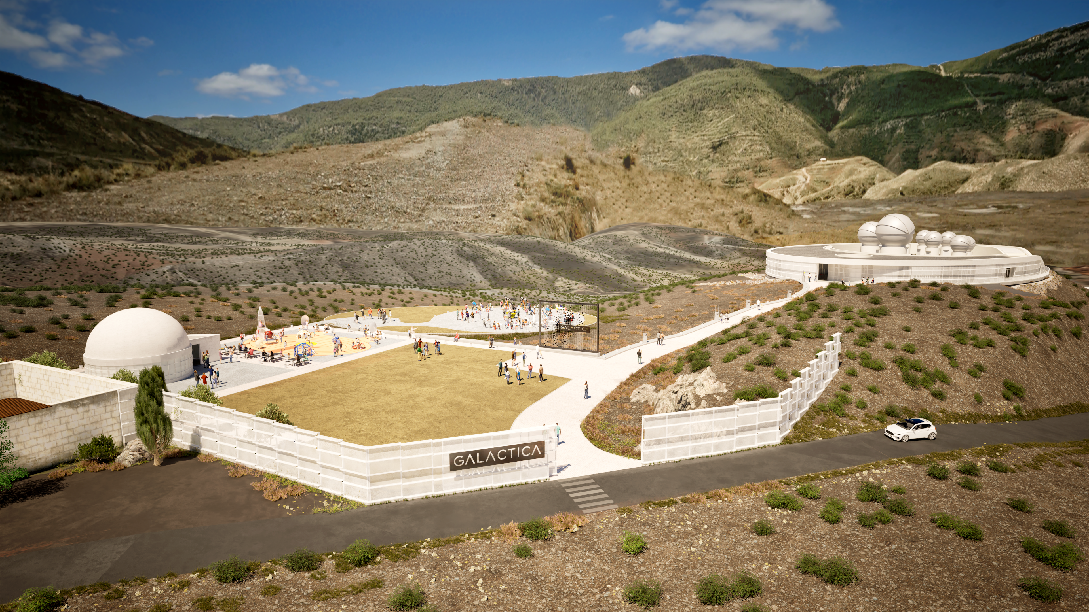
Observatorio Astrofísico de Javalambre
Instalación Solar Fotovoltaica de 200kW → ~292MWh anuales
Cuota autárquica ~ 50%
Licitación prevista en Q4-2024
Instalación Geotermia.
8 pozos con 120m de profundidad.
Calefacción y refrigeración en edificio de control y vivienda
73% de contribución renovable
Operativa desde 2011
Galáctica
Instalación solar fotovoltaica de 27kW → ~39MWh / año
Cuota autárquica ~ 40%
En ejecución

Slide 5
Gran Telescopio Canarias
Apuesta estratégica de empresa → prioridad → recursos
Estructura: ingeniera medioambiental (Victoria) contratada con dedicación completa a sostenibilidad: lidera recursos internos y supervisa estrategia global con la ayuda de un Comité de Sostenibilidad
Alianzas: convenio con Departamento de Botánica, Ecología y Fisiología vegetal de la Universidad de La Laguna. Integración en iniciativas de sostenibilidad del entorno (observatorio, islas, comunidad, …).
Herramientas: transformación digital (IoT , IA,…) para diagnóstico y supervisión

Slide 6
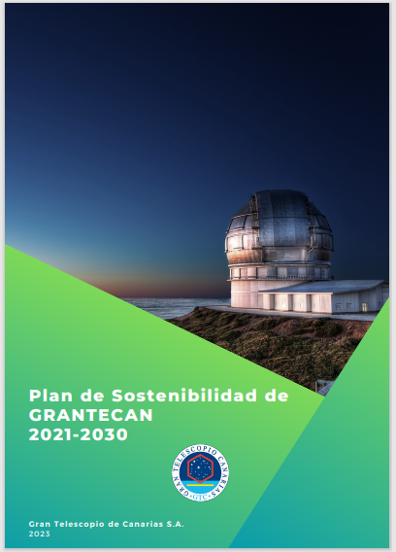
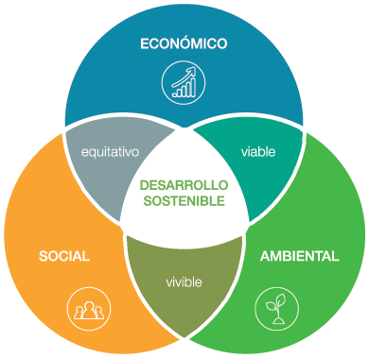
Gran Telescopio Canarias
.
La sostenibilidad forma parte de los valores sociales y de la dinámica del trabajo de GRANTECAN. Es transversal, universal e incuestionable.
https://wwwgtc.iac.es/gtc/sustainability_es.php
Pilar | Áreas de acción
Ambiental | Energía
 | Movilidad
 | Residuos
 | Aguas
 | Biodiversidad
 | Informática IT
 | Informática OT
Económico | Compras y consumo
Social | Cultura de la Sostenibilidad
 | Igualdad
 | Seguridad, salud y bienestar
 | Colaboración entre instituciones
Notes:
Enfoque holístico
Transversal a todas las actividades de GTC
Ninguna es exenta (universal e inc uetionable)

Slide 7
Gran Telescopio Canarias
Pilar | Áreas de acción | Alcance actual y metas
Ambiental | Energía | 80kW PV en 2023, 130kW en 2025 → ~20% autarquía. Ahorro energético: mejora máquinas y eficiencia energética edificios.
 | Movilidad | 62% de la flota es 100% eléctrica (2023). En estudio movilidad compartida viajes in itinere.
 | Residuos | Crítico por ubicación Observatorio en pre-Parque Nacional. Mejora procedimientos y gestión. Reducción residuos y maximizar la reutilización.
 | Aguas | Crítico (ubicación). Reutilización agua pluvial, vertido cero y reciclado agua, eliminación total agua embotellada.
 | Biodiversidad | Crítica (ubicación). Alerta temprana y erradicación especies exóticas invasoras. Restauración espacios antropizados. Retirada residuos. Sensibilización valores ecológicos.
 | Informática IT y OT | Implementación monitorización equipos. Reducción consumo. PUE 1,5. Alargar vida útil equipos. Computo en la nube
Económico | Compras y consumo | Aplicación criterios (puntuables) de Contratación Pública Ecológica. Selección proveedores sostenibles. Reducción fungibles e impresiones.
Social | Cultura de la Sostenibilidad | Máxima prioridad, apuesta estratégica empresa. Formación externa e interna.
 | Igualdad | Recogido en Plan Igualdad.
 | Seguridad, salud y bienestar | Planes de Seguridad Vial, mejora salud física y mental, asegurar calidad aire, formación sobre salud del trabajo.
 | Colaboración entre instituciones | Liderazgo y efecto tractor en el Observatorio y en La Palma. Aumentar colaboraciones con agentes transición sostenibilidad La Palma.

Slide 8
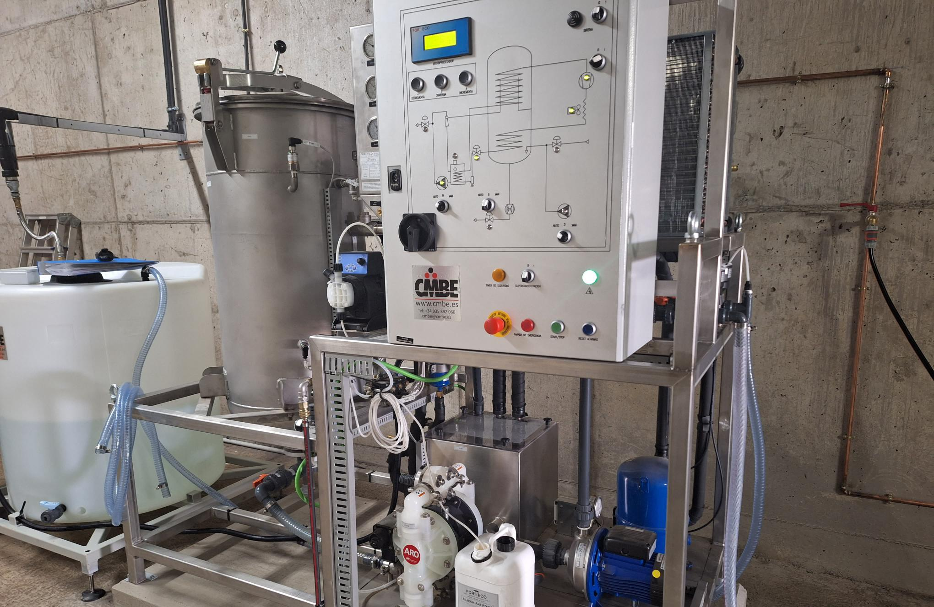
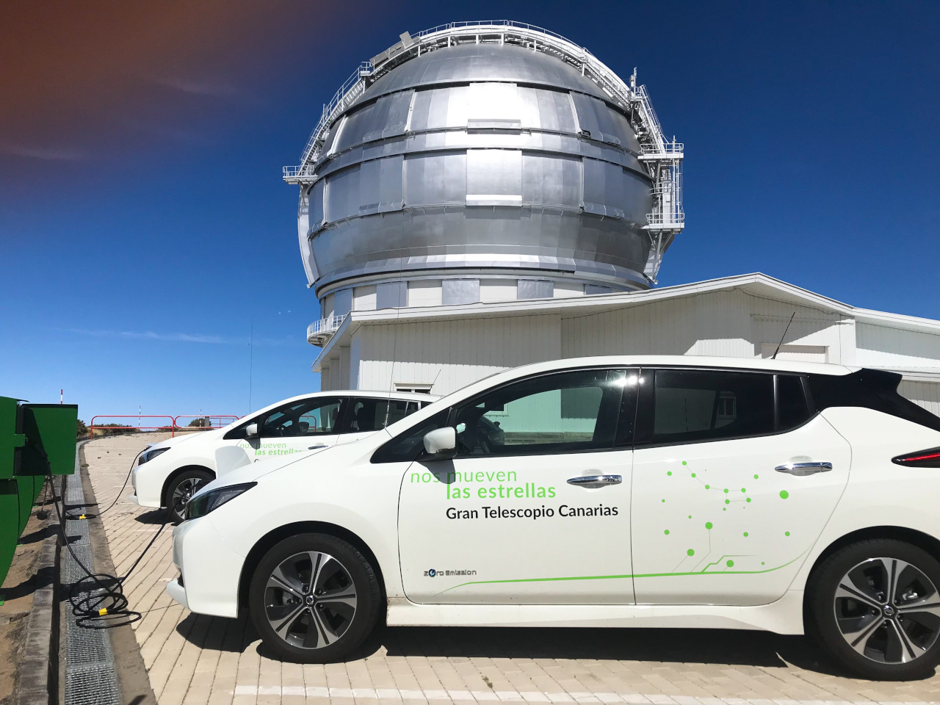
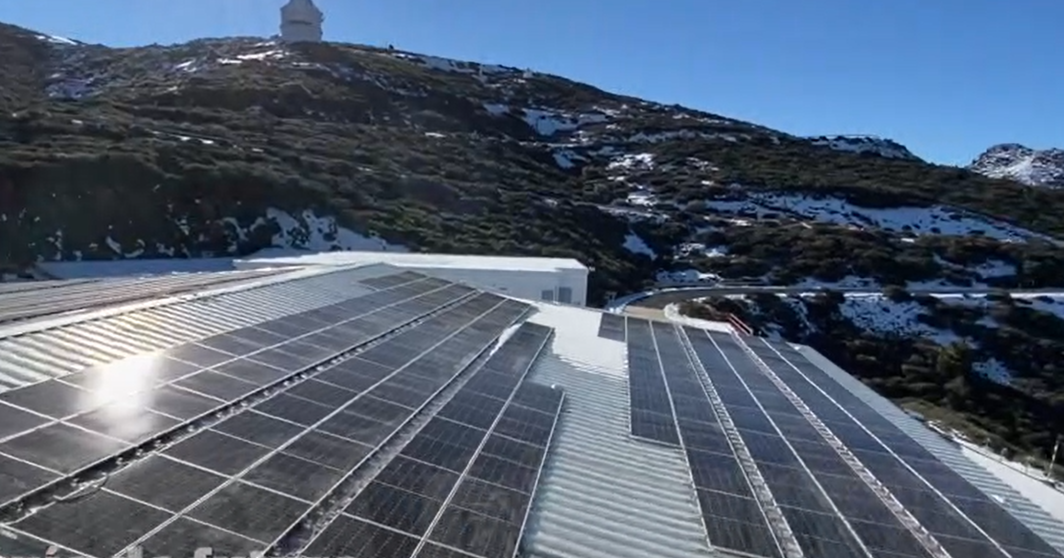
Gran Telescopio Canarias
Movilidad: 100% eléctrica 2025
Agua: vertido cero y reciclaje
Energía: 130 kW 2024

Slide 9
Conclusiones
Los ODS hacen un llamado explícito a todas las empresas para que apliquen su creatividad e innovación para resolver los retos del desarrollo sostenible → tenemos que ser parte pro-activa del proceso. La naturaleza y visibilidad pública de las ICTS nos exigen demostrar que entendemos la urgencia de la crisis climática y predicar con el ejemplo.
Iniciativas notables hacia la autoproducción de energía verde (CAHA, OAJ, GTC, ORM), pero la sostenibilidad tiene que permear cada acción de nuestra vida laboral y personal → prioridad, plan, y profunda transformación cultural

Slide 10
Gracias por su atención

Slide 11
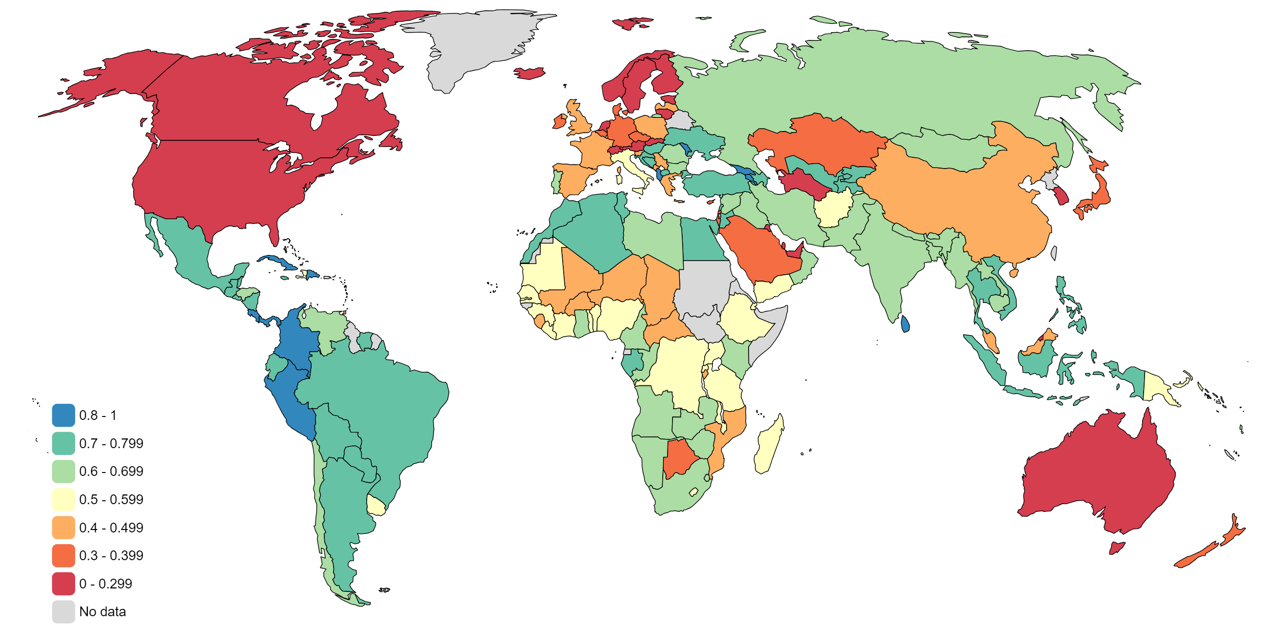
Temas para mesa redonda
Es una cuestión cultural: no viene gratis, reuqiere sacrificios
Ameneza global : argumento de Carl Sagan
https://owlesg.com/2022/09/15/why-spending-to-fight-climate-change-makes-economic-sense-a-non-political-logical-analysis-by-a-famously-rational-guy/
Sustainable Development Index
SDI mide la eficiencia ecologica del desarrollo humanoSDI mejora si
Aumentan: expectacion de vida, educacion y riqueza
Disminuyen: Emisiones CO2 y material footprint

